Slide 1
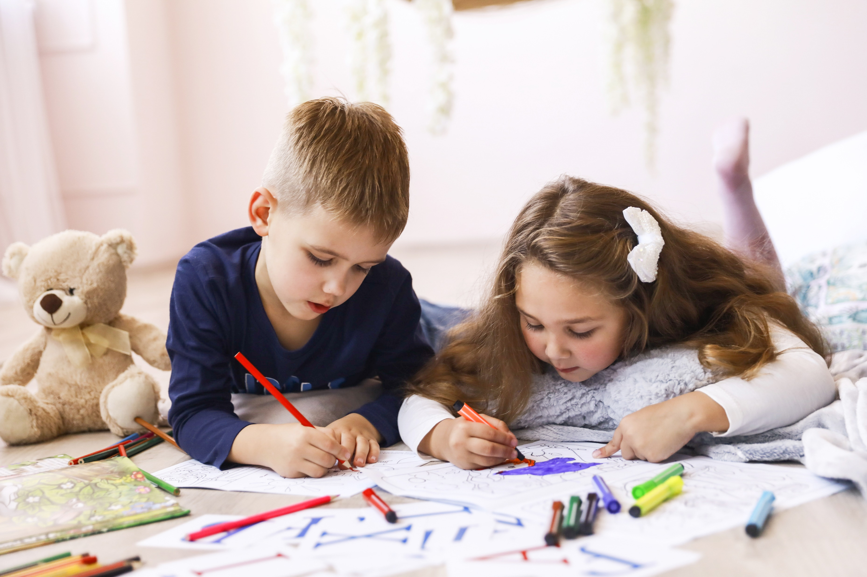
Projet annuel
LEARN2DRAW
SIMON Arnaud
NEZONDET-RENAUD Nathanaël
ESSAMAMI Hamza

Slide 2
SOMMAIRE
1
2
3
4
Présentation
Démonstration
Problématique
Conclusion

Slide 3
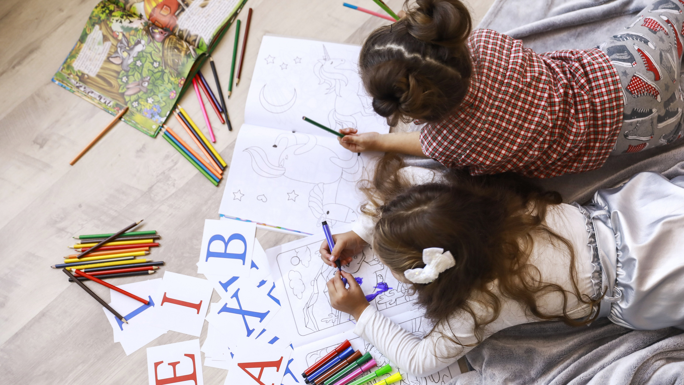

Présentation
Notre jeu a pour objectif d’apprendre aux jeunes enfants de 7 à 70 ans à améliorer leur technique de dessin tout en s’amusant. Notre jeu s’adressera aux priorités aux enfants et contiendra donc des récompenses amusantes pour stimuler les joueurs et leurs donner envie de s’améliorer

Slide 4
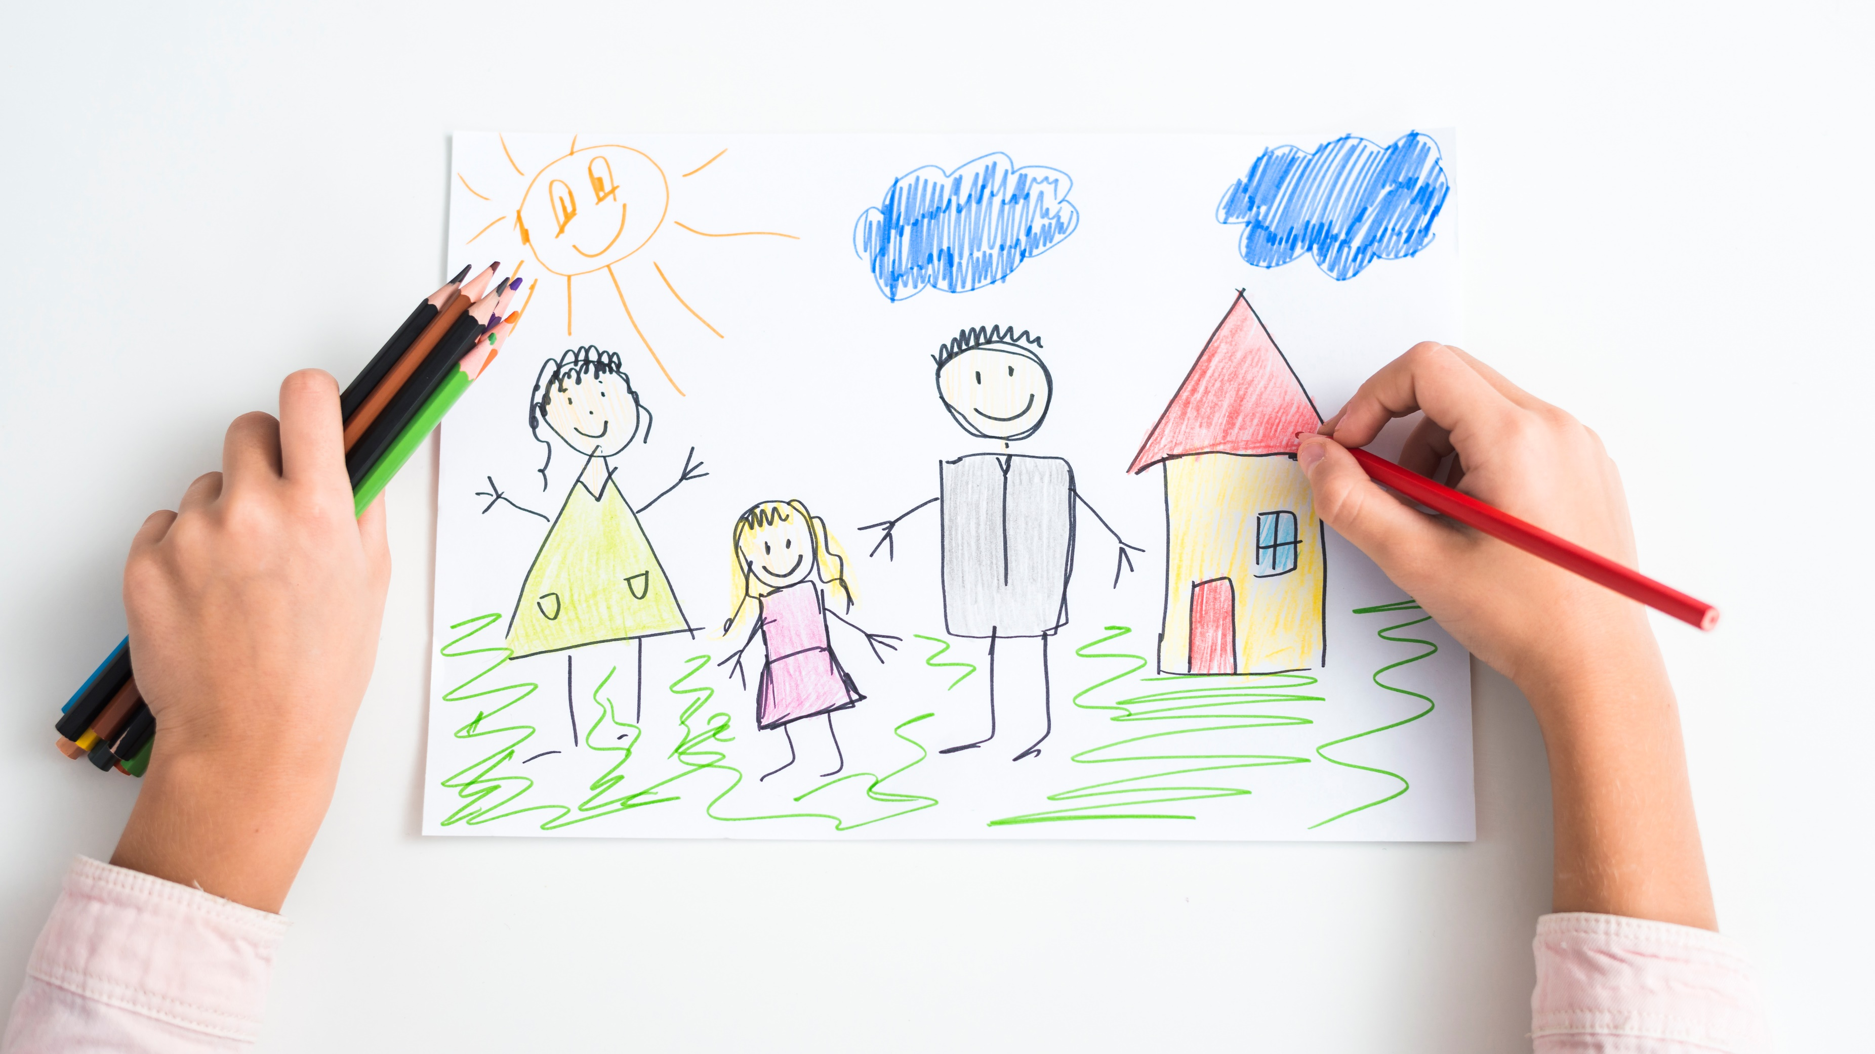

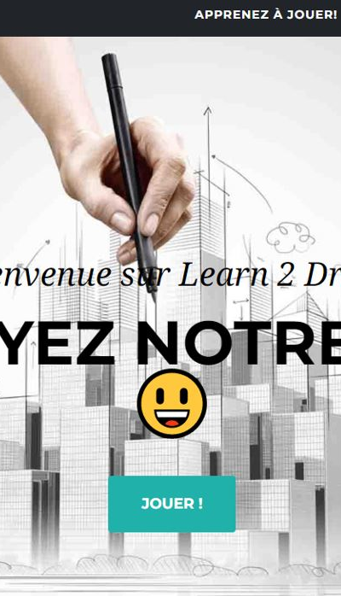
DEMO

Slide 5





Problématique
DATASET
TECHNIQUES
TEMPS

Slide 6
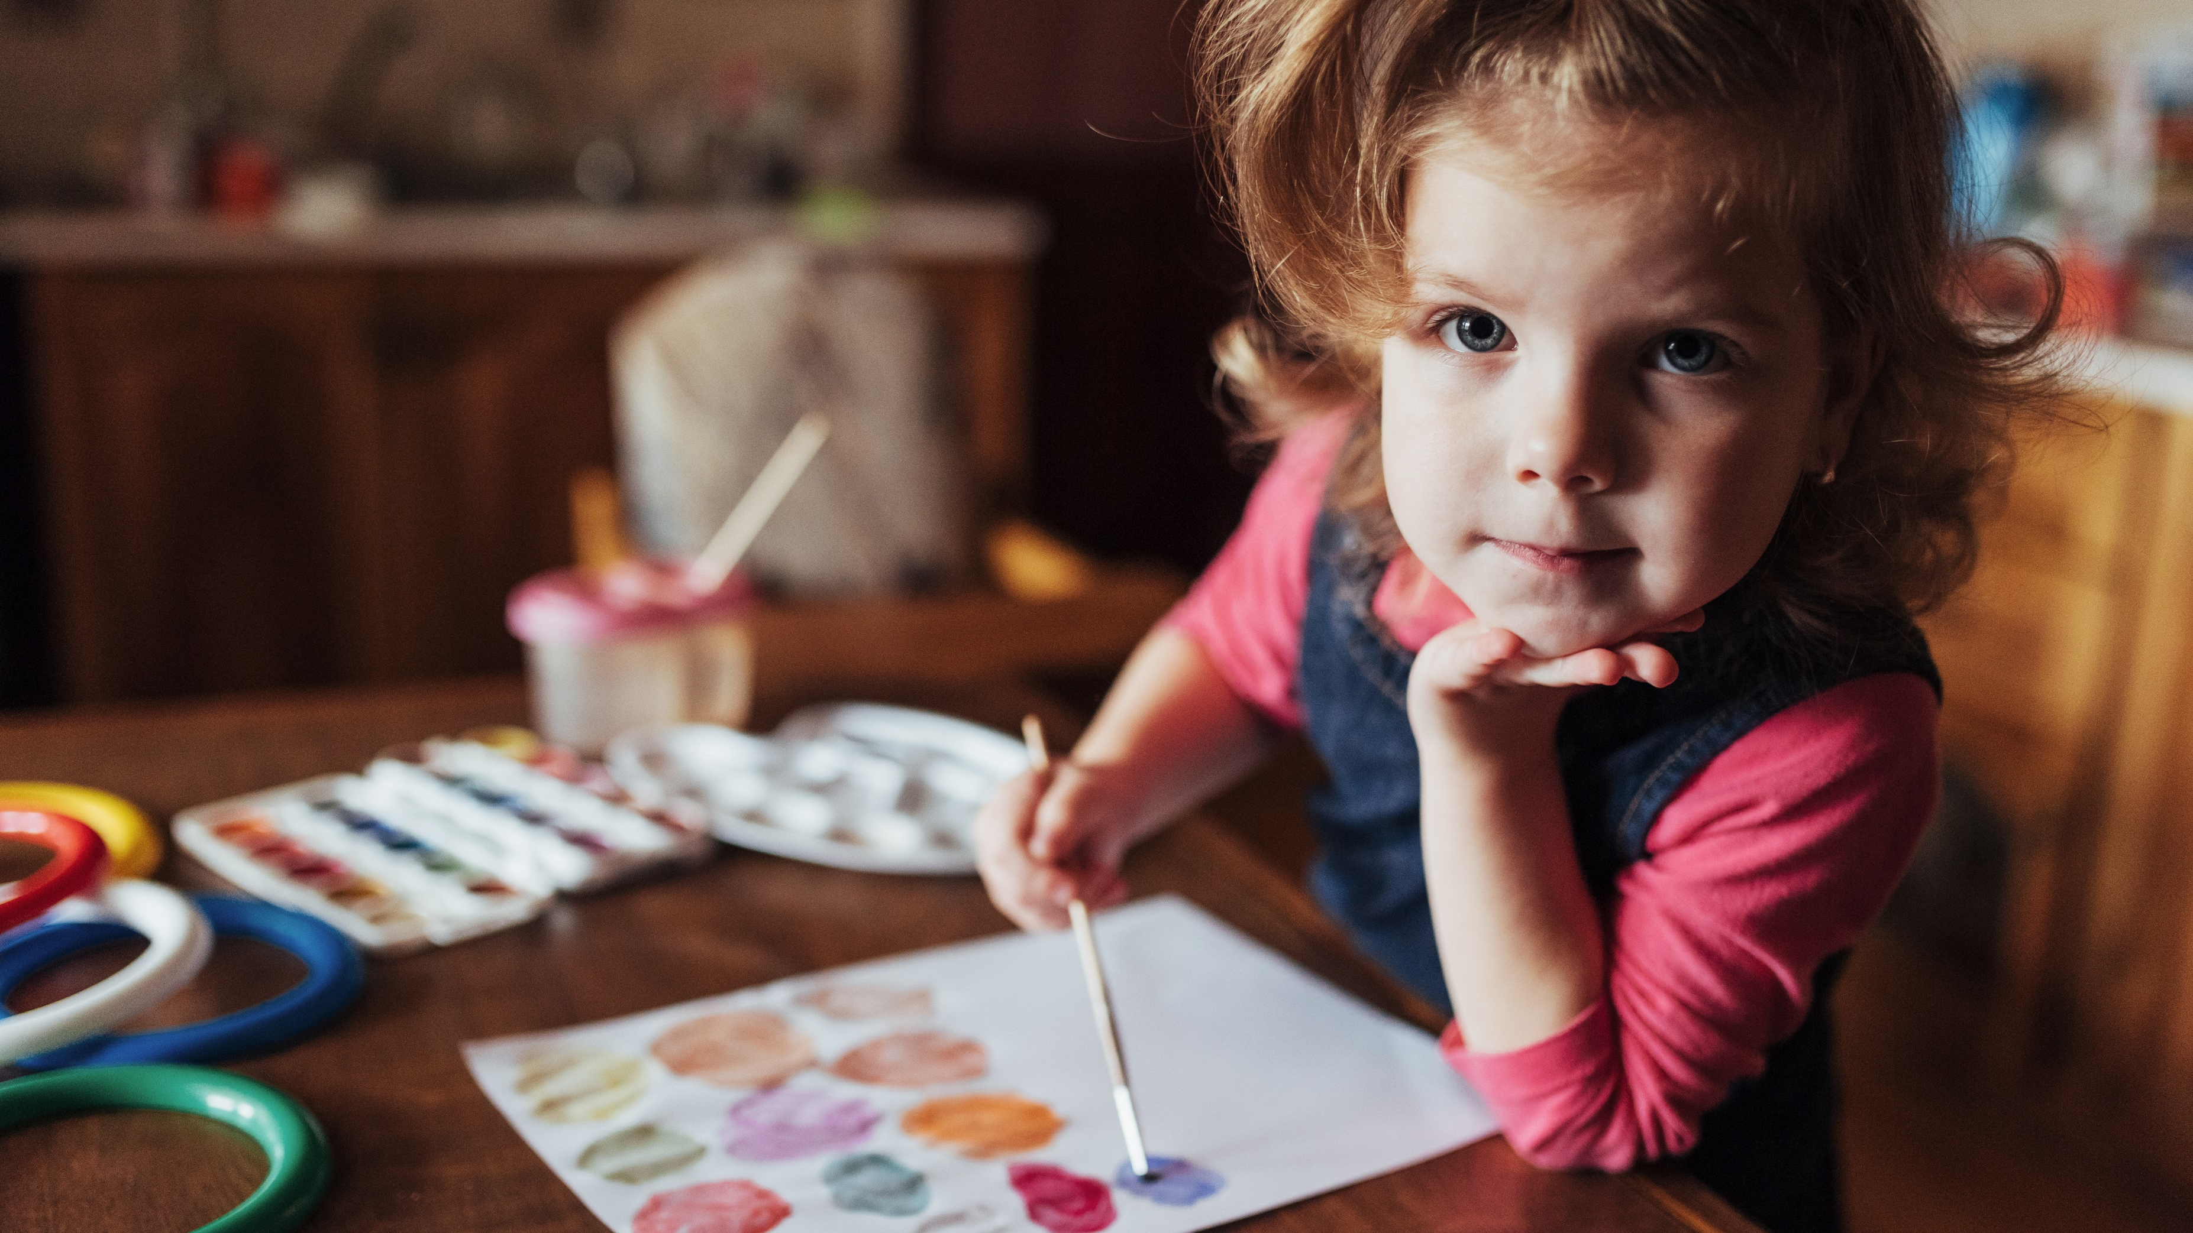
Conclusion

